Slide 1
работа выполнена в рамках МК
« Интерактивная раскраска в программе Microsoft Office PowerPoint »
на Методическом портале учителя МЕТОДСОВЕТ
«Помоги
смайликам!»
Тренажёр по чтению
1- 4 клас
Автор
Рудакова Л.В., учитель начальных классов
Новотроицкой ОШ І-ІІІ ст. № 4
Волновахского района
Донецкой области

Slide 2
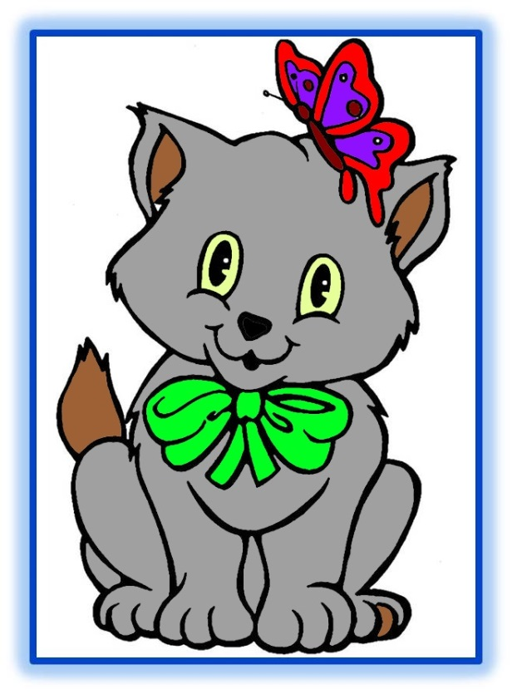
Дорогой друг!
Предлагаю тебе поиграть!
Грустный и радостный смайлики
очень любят раскрашивать,
но они совсем не умеют читать…
Давай им поможем?
Для этого тебе нужно
усвоить правила:
Чтобы начать игру, нужно нажать на
Прочесть начало предложения на бегунке и успеть выбрать правильный ответ на
Для перехода к следующему заданию – на
старт
Готов? Вперёд!

Slide 3
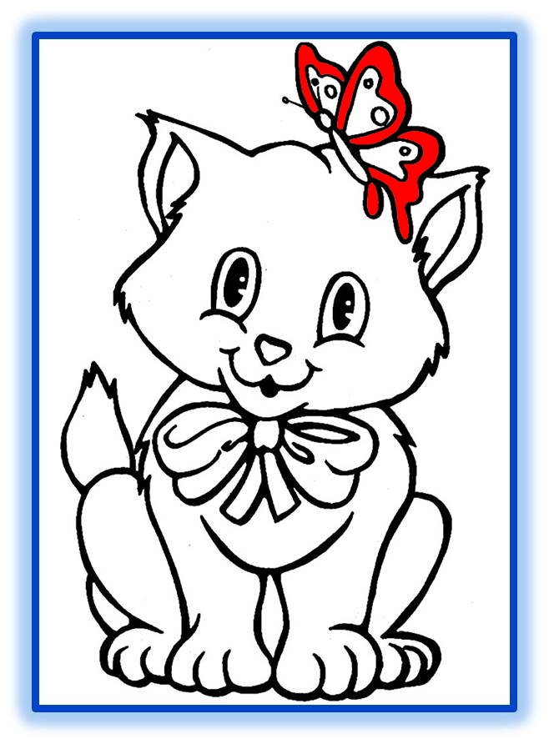
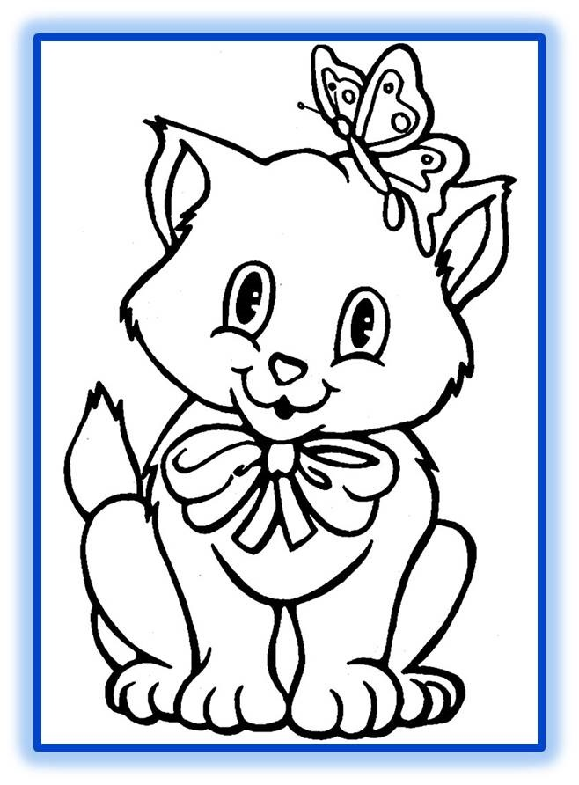
Ласковый, как …
старт
мама
одеяло
пух

Slide 4
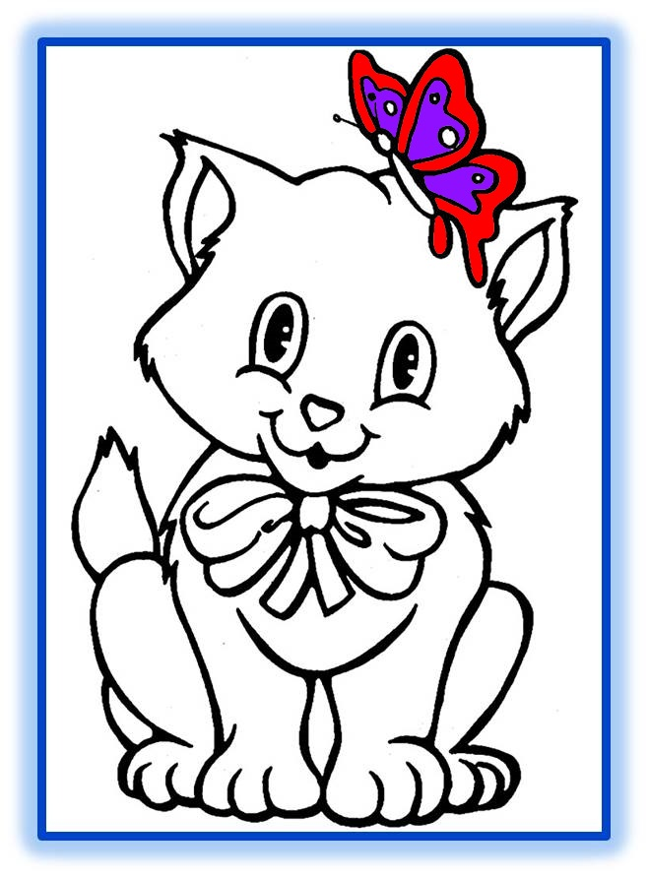
Хитрый, как …
старт
заяц
лиса
ёж

Slide 5
Мохнатый, как …
старт
коза
шмель
волк

Slide 6
Голодный, как …
старт
лис
осёл
волк

Slide 7
Холодный, как …
старт
снег
гора
лёд

Slide 8
Свободный, как …
старт
ветер
луна
туча

Slide 9
Пугливый, как …
старт
заяц
лиса
волк

Slide 10
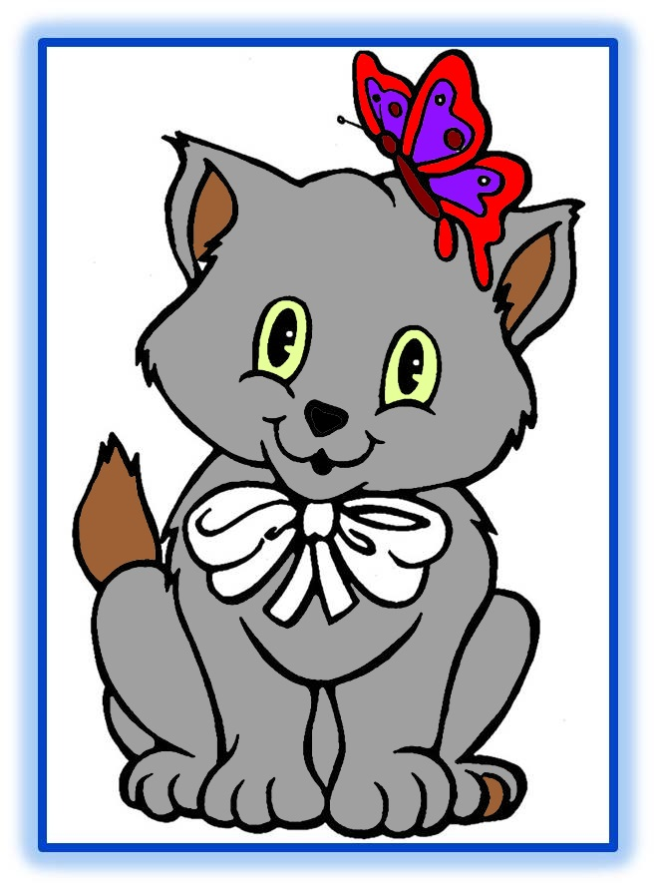
Сладкий, как …
старт
ягода
мёд
груша

Slide 11
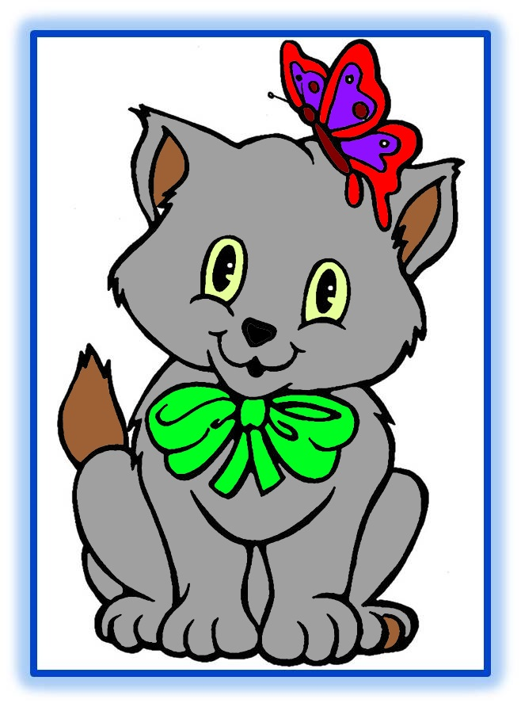
Трудолюбивая, как …
старт
муха
оса
пчела

Slide 12
Молодец!
выход

Slide 13
Источники
http://pikchyriki.ru/raskraski/koshki/kartinki/koshki-7.jpg
Кот
http://us.123rf.com/400wm/400/400/alexokokok/alexokokok1205/alexokokok120500003/13518322-n-n------------nfn---n-n---n--n-------n-----n---------n-nfnzn---n-----n--n--n------n--n----n---n.jpg смайлики

